Slide 1
Zalety pracy w małej grupie na przykładzie modelu klasy I Szkoły Podstawowej przy SOSW nr 2

Slide 2
Zespół 1NA
Klasa liczy 3 uczniów
Uczniowie z autyzmem w normie intelektualnej, z Zespołem Aspergera
Posiadają Orzeczenie o potrzebie kształcenia specjalnego wydane przez PP-P

Slide 3
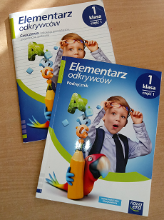
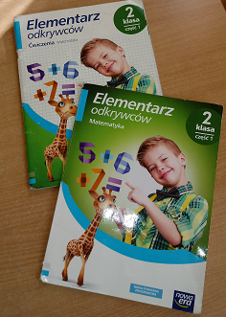
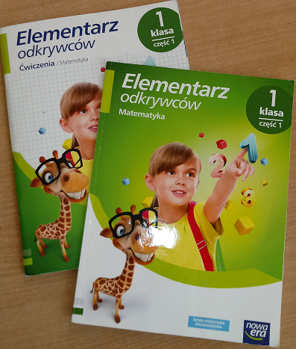
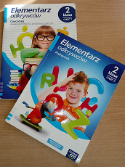
Realizujemy Podstawę Programową dla uczniów w normie intelektualnej na I etap edukacyjny Szkoły Podstawowej. Korzystamy z podręczników z serii „Elementarz Odkrywców”

Slide 4
Każdy uczeń pracuje według opracowanego IPET, przygotowanego zgodnie z zaleceniami Poradni Psychologiczno- Pedagogicznej.
Praca wychowawcy w klasie wspierana jest przez pomoc nauczyciela.

Slide 5
Zajęcia Rewalidacyjne
Terapia logopedyczna
Integracja sensoryczna
Usprawnianie manualne
Terapia autyzmu
4 godziny tygodniowo

Slide 6
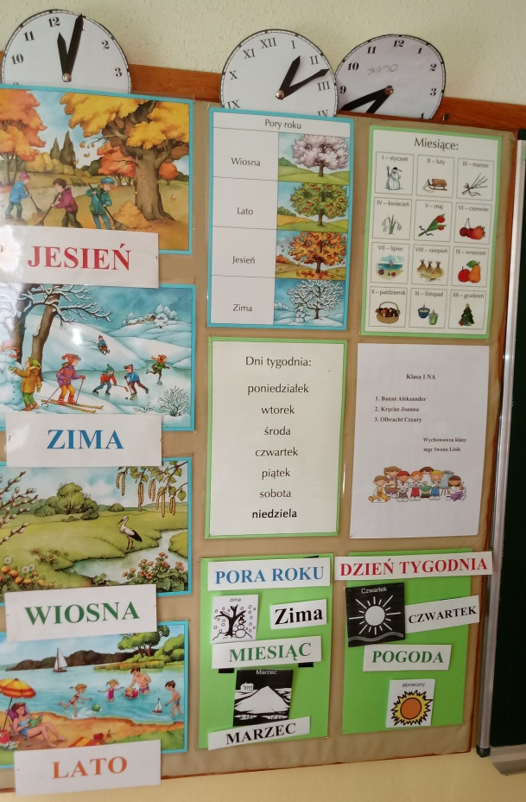
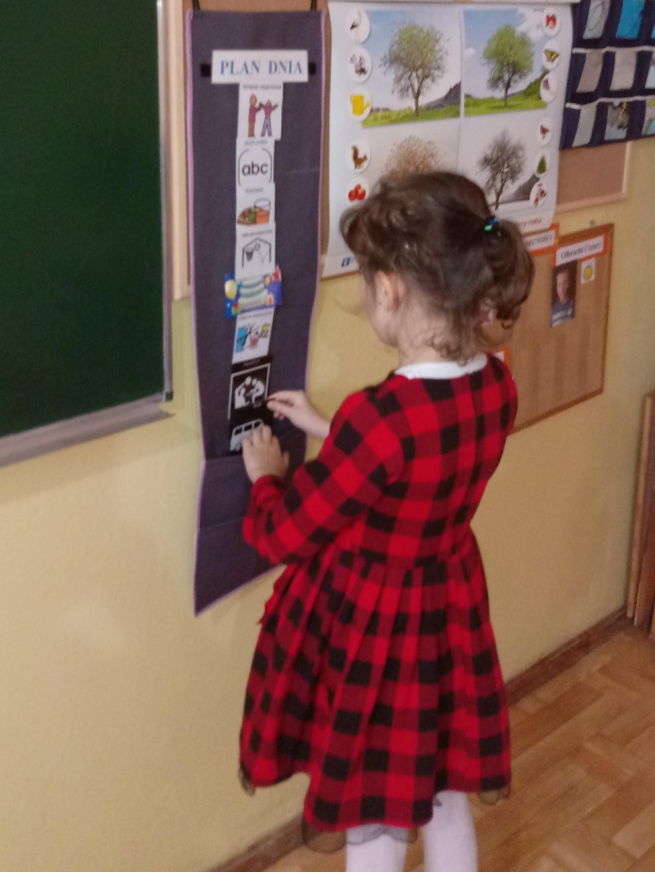
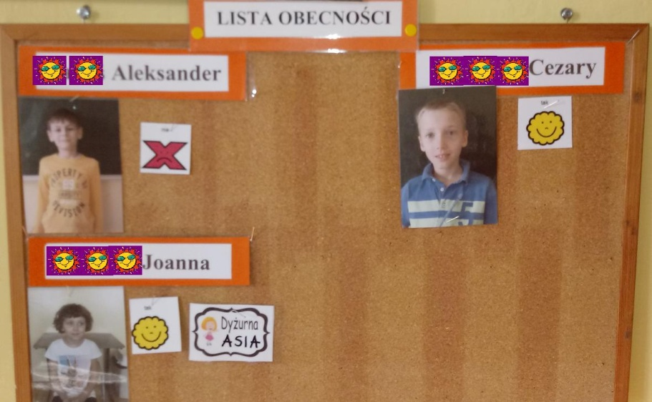
Strukturalizacja czasu i przestrzeni

Slide 7
Programy realizowane w szkole
Proces edukacyjny wspomagany jest zajęciami warsztatowymi w ramach realizowanych w placówce programów:
Program Bezpieczna Szkoła
Program Nasza Mała Ekologia

Slide 8
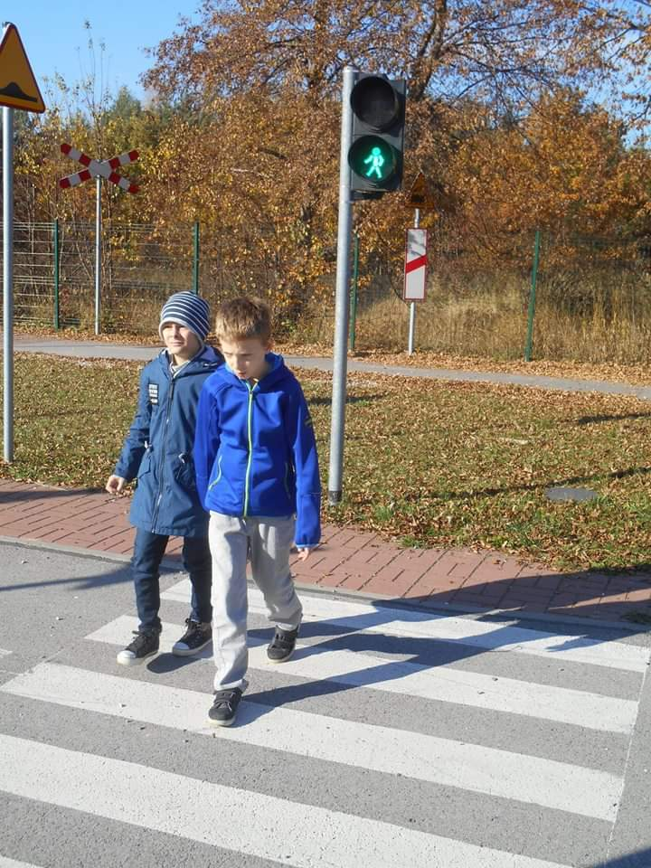
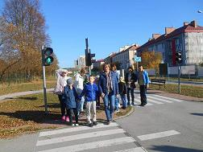
Program Bezpieczna Szkoła
Wycieczka do Miasteczka Ruchu Drogowego

Slide 9
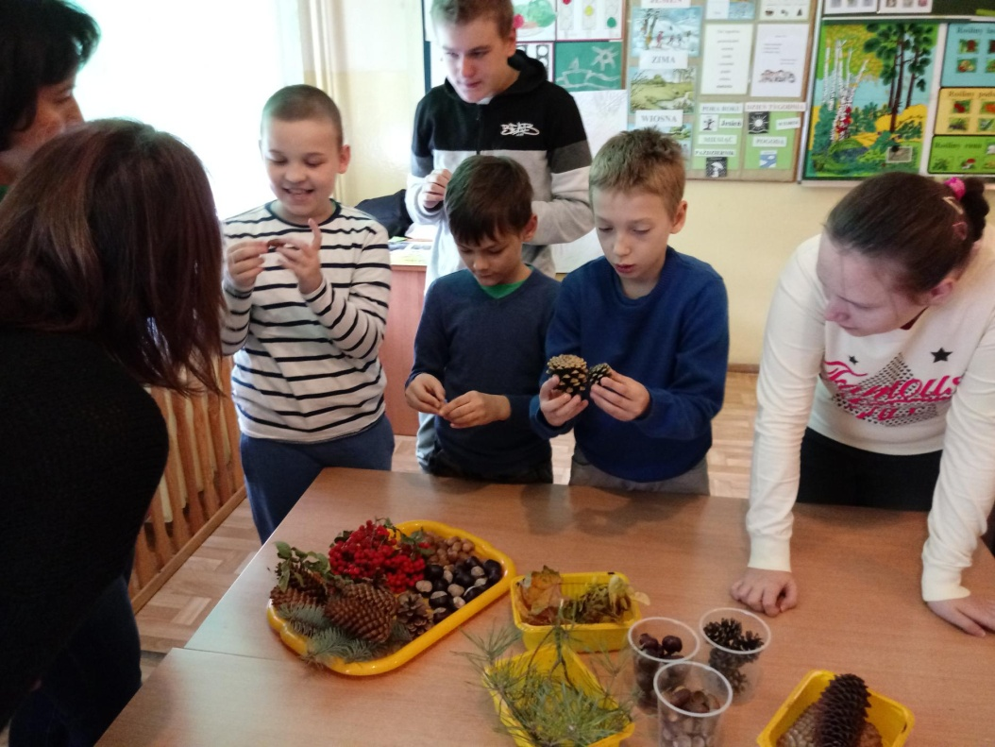
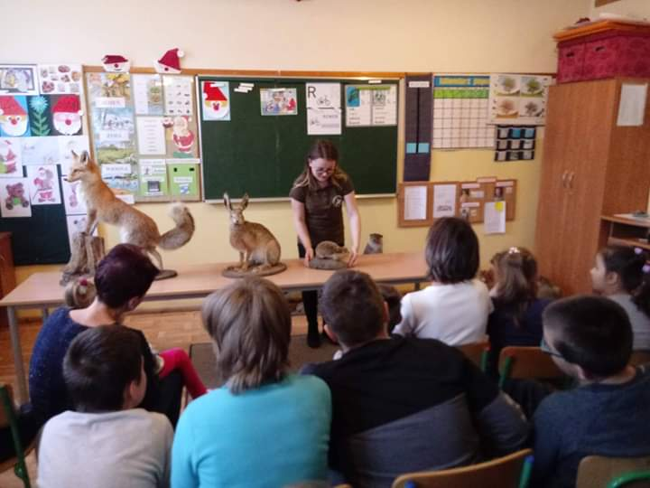
Nasza Mała Ekologia
Prelekcja przyrodnicza

Slide 10
Wydarzenia z życia klasy

Slide 11
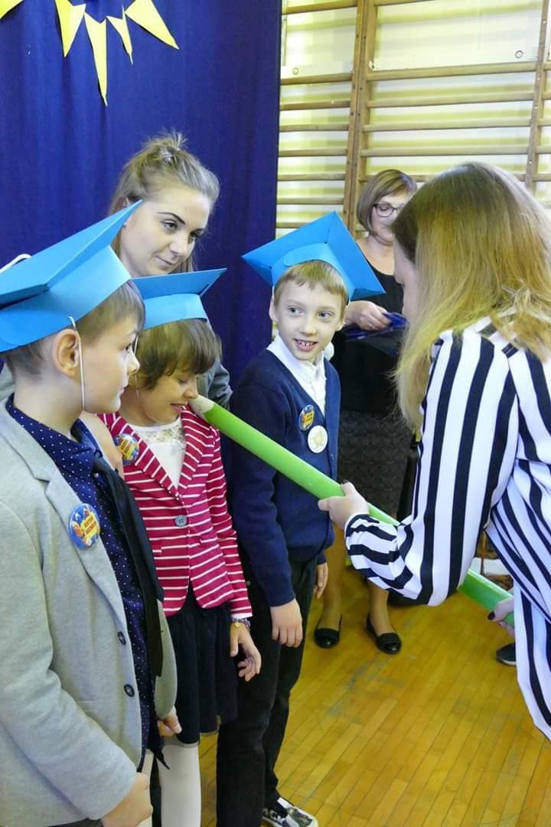
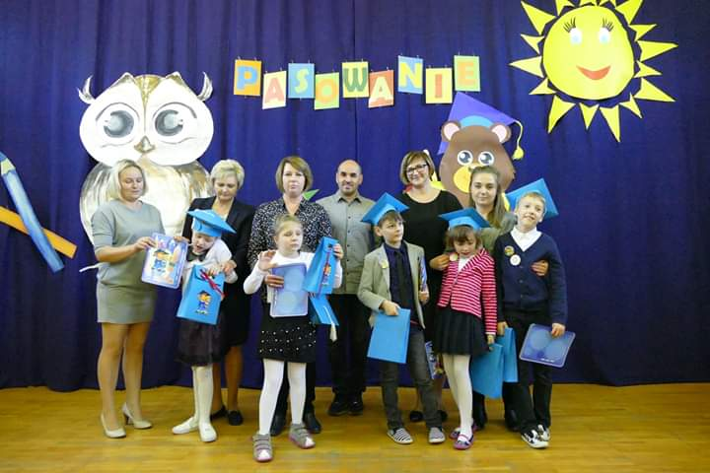
Pasowanie na ucznia

Slide 12
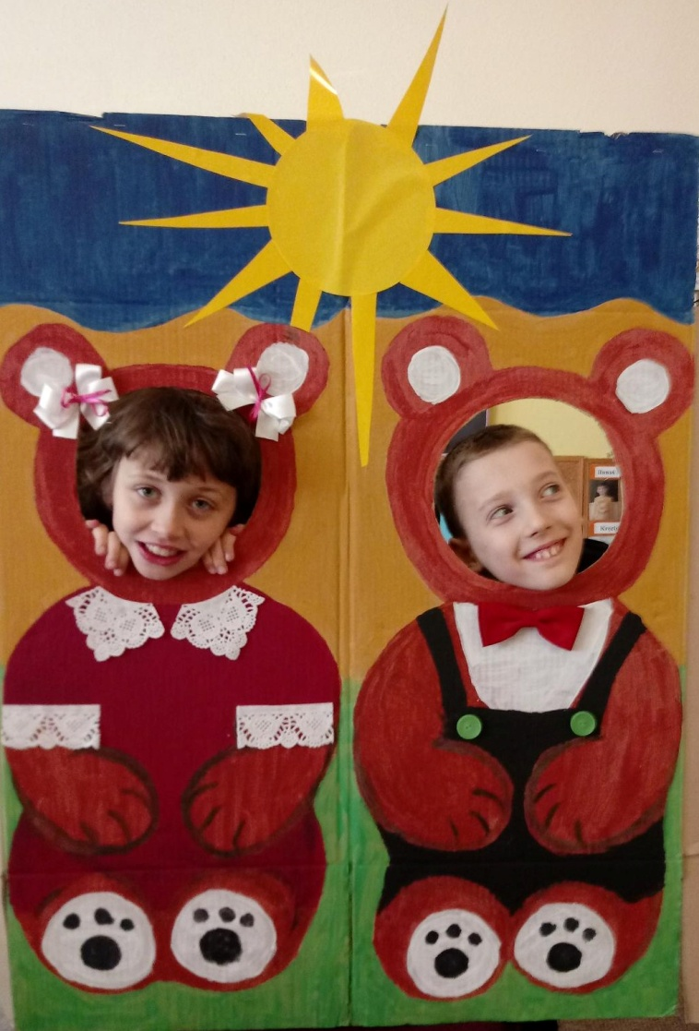
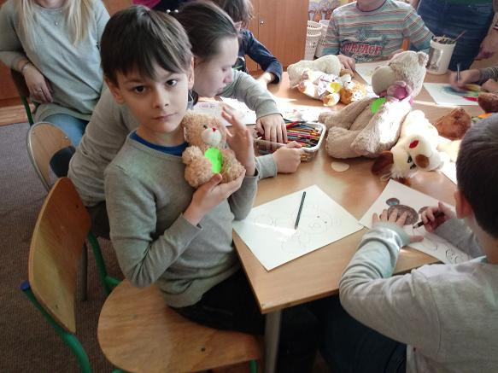
Święto Pluszowego Misia

Slide 13
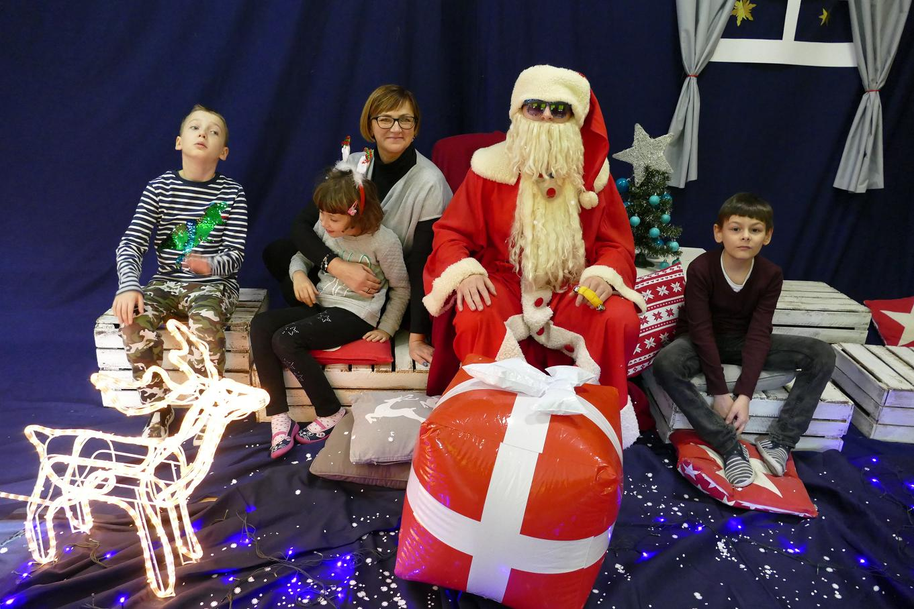
Mikołajki

Slide 14
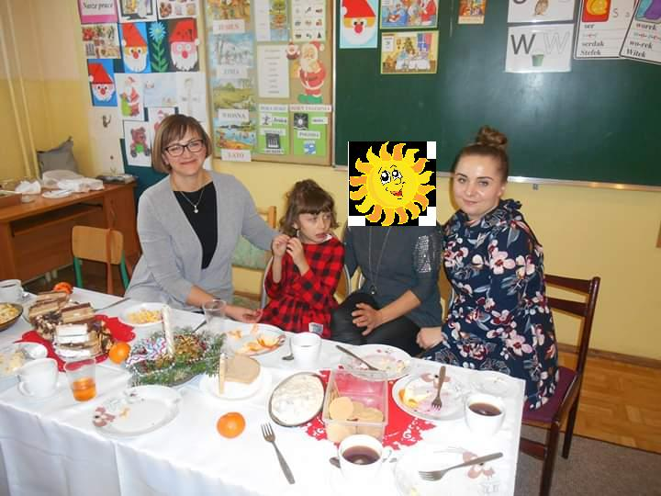
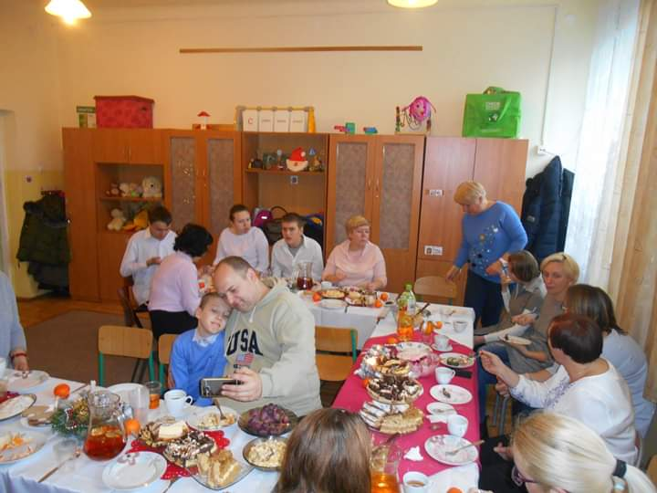
Integracyjne spotkanie wigilijne

Slide 15
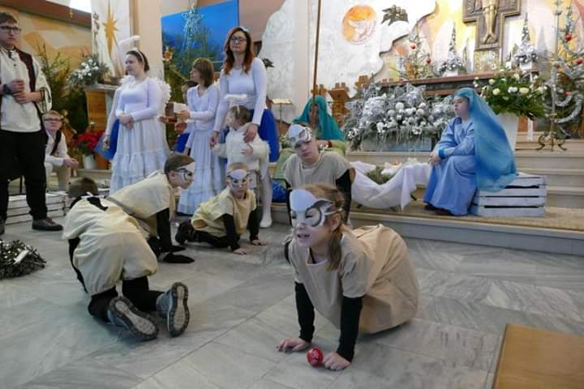
Jasełka

Slide 16
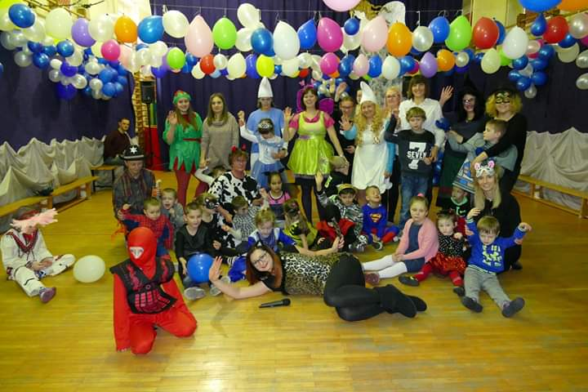
Bal Karnawałowy

Slide 17
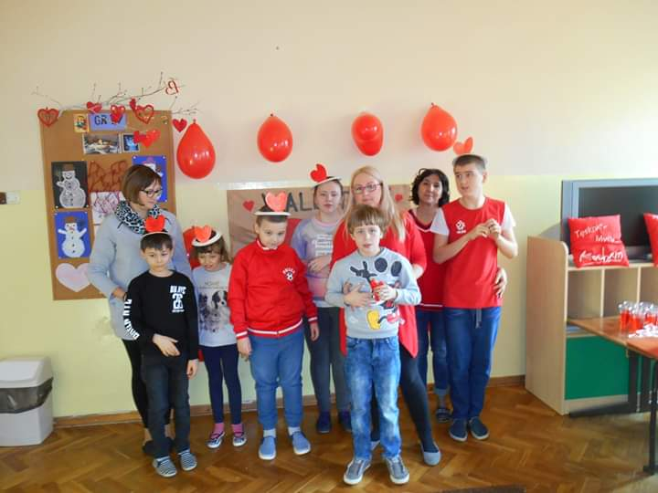
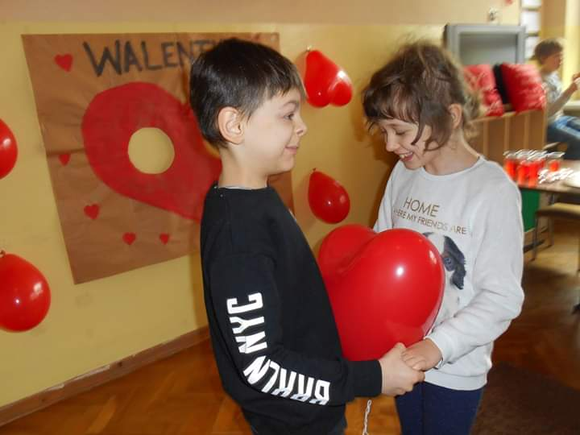
Walentynki

Slide 18
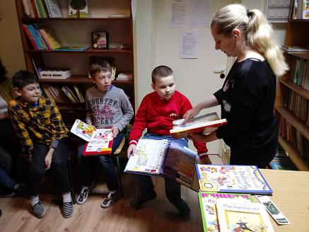
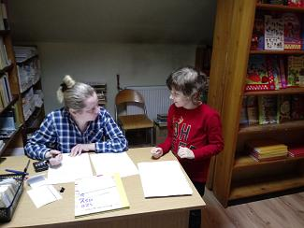
Wizyta w bibliotece

Slide 19
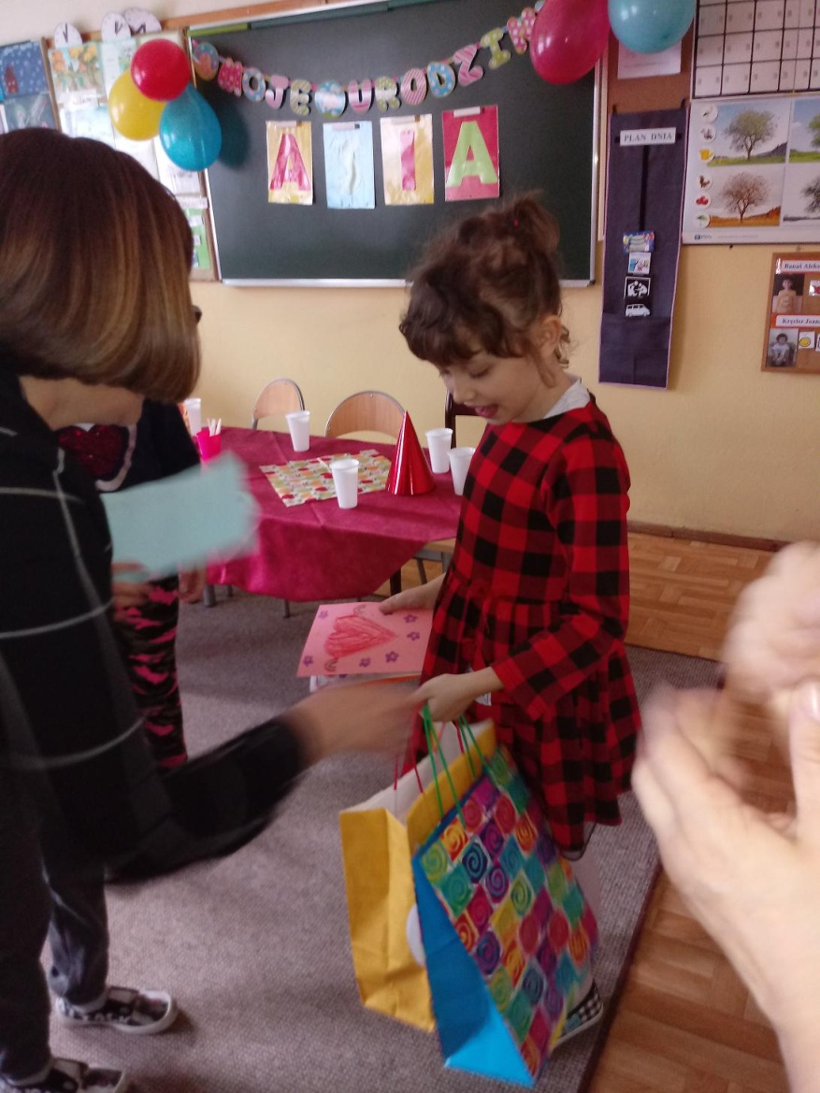
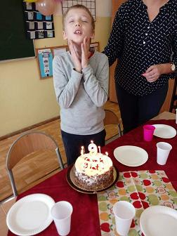
Urodziny

